Slide 1
DQN
DEEP Q-LEARNING NETWORK
Team. Evolution
조강준

Slide 2
CONTENTS
1. What is RL?
2. Q-Learning
3. Exploit & Exploration
4. Deterministic & Stochastic
5. Q-Network
6. DQN

Slide 3
What is RL?

Slide 4

What is RL?
어떤 환경 안에서 정의된 에이전트가, 현재 상태에서 보상을 최대화 하는 행동을 선택하는 방법
행동심리학에서 영감을 받은 기계 학습의 한 영역

Slide 5

What is RL?
Environment : 환경
Agent : 에이전트
State : 상태
Action : 행동
Reward : 보상

Slide 6
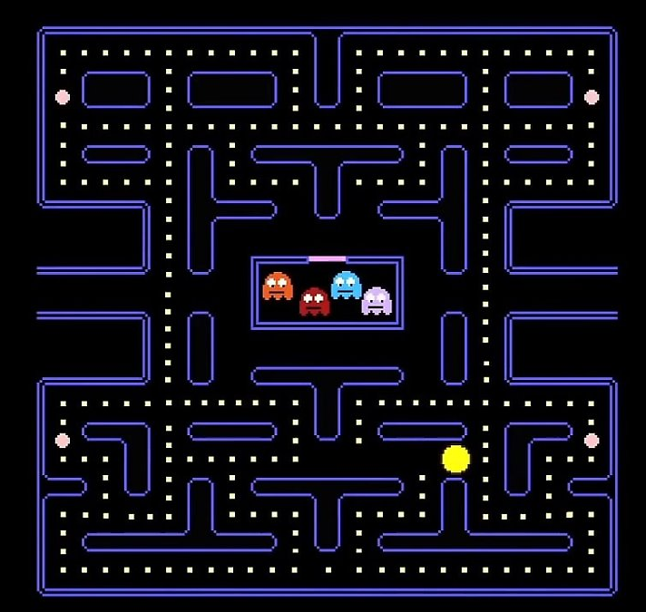
What is RL?
Environment : 환경
= Pacman Game

Slide 7
What is RL?
Agent : 에이전트
= Pacman (Player)

Slide 8
What is RL?
State : 상태
= 귀신들의 위치, 플레이어 위치, power bullet 위치 etc..
= 게임의 한 프레임
S_i: i=1, 2, 3, … n

Slide 9
What is RL?
Action : 행동
= 상/하/좌/우 이동

Slide 10
What is RL?
Reward : 보상
= 얻게 될 score

Slide 11
What is RL?
RL의 목표:
= 에이전트의 목표
= 보상(Score)을 최대화

Slide 12
What is RL?
-> 현재 상태에서 최대의 보상
-> 다음 상태에서 최대의 보상
-> 그 다음 상태에서 최대의 보상
…
-> 최종 상태에서 최대의 보상
-> 현재 상태에서 최대의 보상을 얻을 수 있는 행동을 취하면,
최종적으로 마지막 상태에서 최대의 보상을 얻을 수 있게 된다.
이것이 강화 학습의 목표

Slide 13
Q-Learning

Slide 14
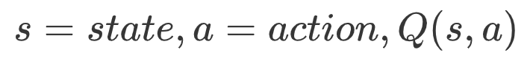
Q-Learning
Q function
현재 상태에서 어떤 행동을 하려고 할 때,
내가 받을 보상을 미리 알려주는 함수

Slide 15
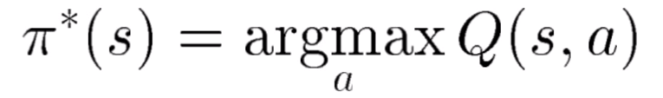
Q-Learning
Optimal Policy (최적 정책)
가능한 행동 중 보상이 최대인 곳(성공률이 높은 곳)을 선택하여 가는 방법

Slide 16
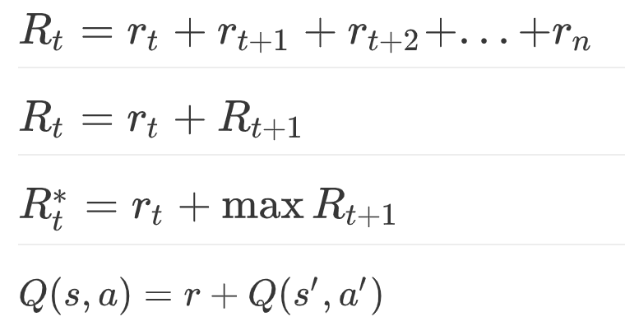
Q-Learning

Slide 17
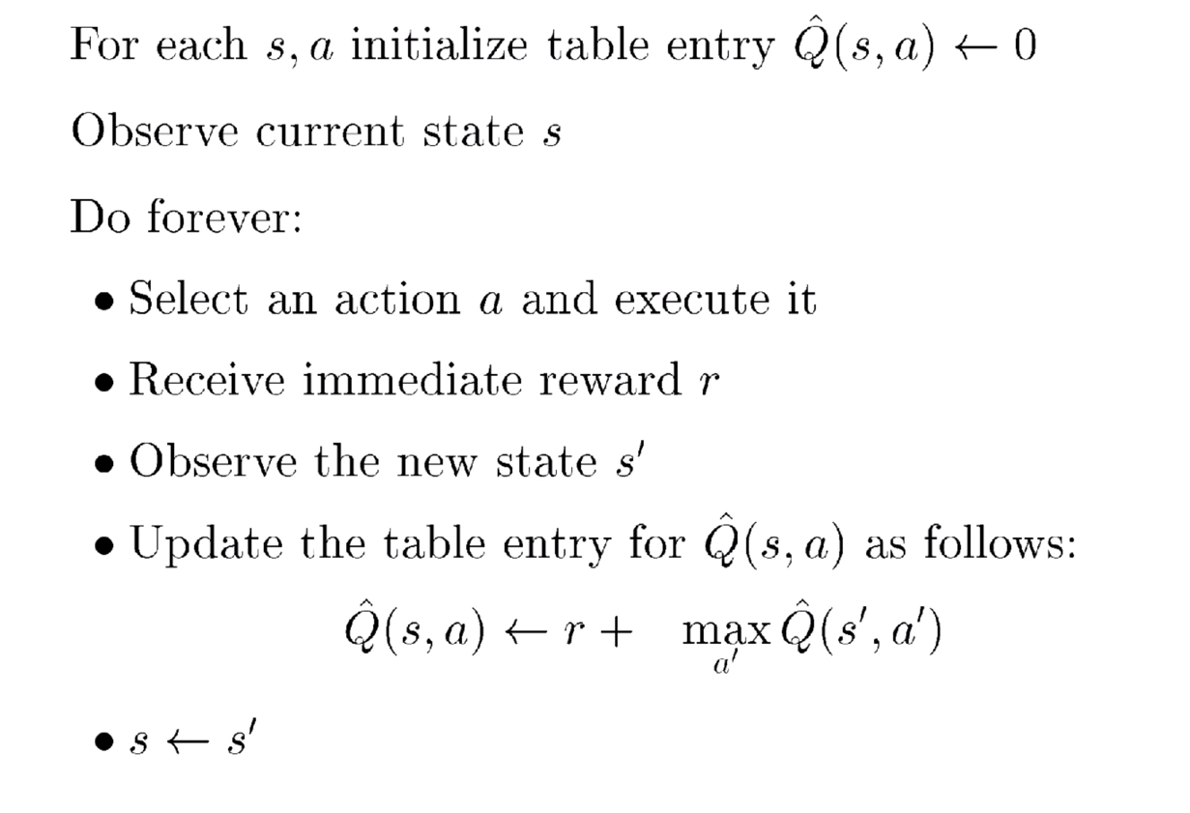
Q-Learning
Q Learning
Q function이 보상을 예측하는 방법

Slide 18
Exploit & Exploration

Slide 19
Exploit & Exploration
Exploit : 이전에 해본, 경험을 따라가는 방법
Exploration: 새로운 길을 찾는 방법

Slide 20
Exploit & Exploration
기존의 Q-Learning은 이전에 갔던 길로만 가는 문제가 발생 (Exploit)
돌연변이를 발생시켜 문제를 해결 해보자!

Slide 21
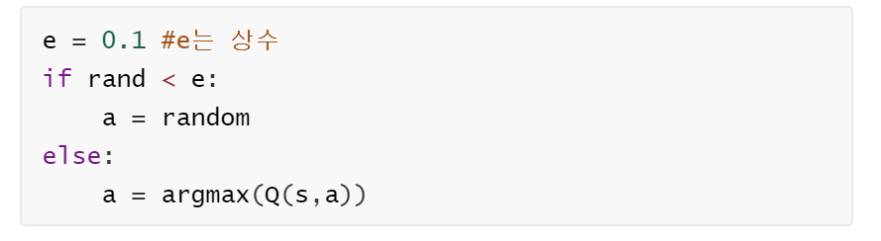
Exploit & Exploration
E-greedy
다른 경로를 찾기 위해 돌연변이를 일으키는 방법

Slide 22
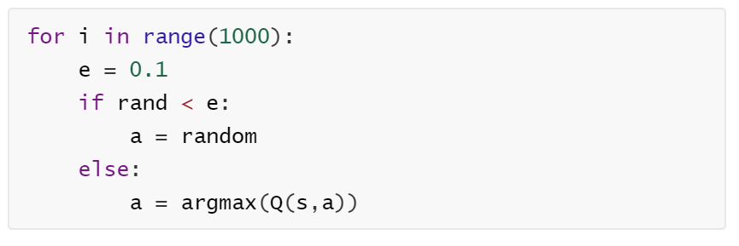
Exploit & Exploration
Decaying E-greedy
E-greedy와 같은 방법이지만,
학습 후반으로 갈수록 돌연변이 선택을 줄이는 방법

Slide 23
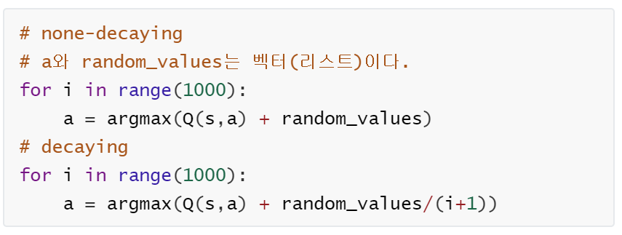
Exploit & Exploration
Random noise
기존의 Q(s,a)의 값에 무작위 noise를 추가하여, 최댓값을 변경하는 방법
Q(s,a)가 높을수록, 높은 확률로 선택되게 하는 방법
Decaying을 적용할 수 있다.

Slide 24
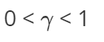
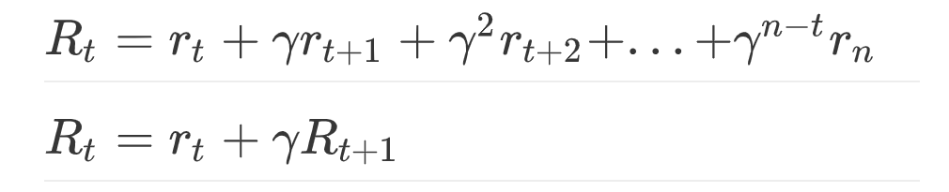
Exploit & Exploration
Discounted reward
현재보다 멀 수록 받는 보상을 줄이는 방법

Slide 25
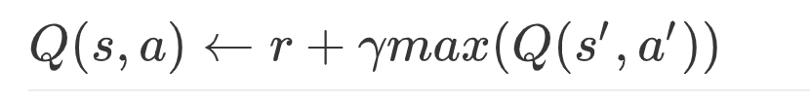
Exploit & Exploration
Learning Algorithm
+ discounted reward

Slide 26
Deterministic & Stochastic

Slide 27
Deterministic & Stochastic
Deterministic : 같은 행동을 할 때, 같은 보상을 얻게 되는 방식
Stochastic : 같은 행동을 해도 다른 보상을 얻을 수 있는 방식

Slide 28
Deterministic & Stochastic
환경이 stochastic한 경우에는 기존의 Q-Learning을 사용해도 성공률이 낮다.
Learning rate를 이용하여 값을 조금씩만 변경하자!

Slide 29
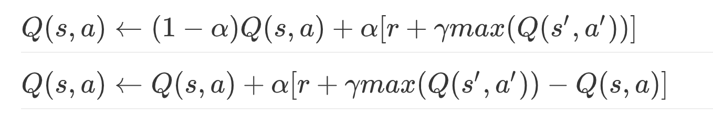
Deterministic & Stochastic
Learning Algorithm
+ discounted reward
+ learning rate

Slide 30
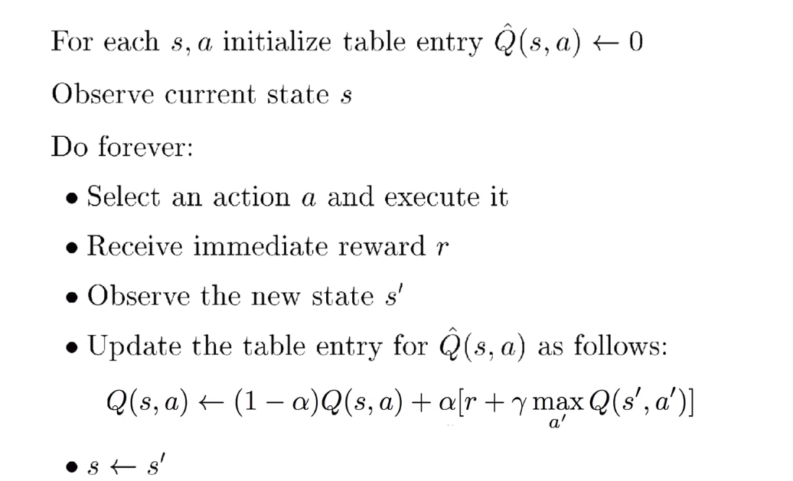
Deterministic & Stochastic

Slide 31
Q-Network

Slide 32
Q-Network
기존의 Q-table은 메모리를 너무 차지한다.
Table을 Network로 바꾸어 메모리를 줄여보자!

Slide 33
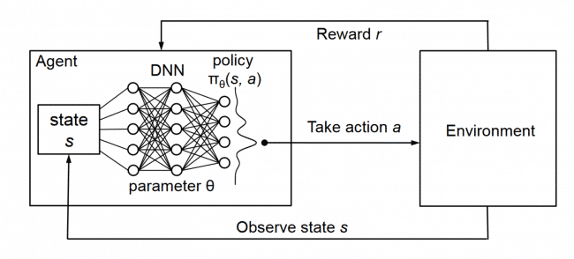
Q-Network

Slide 34
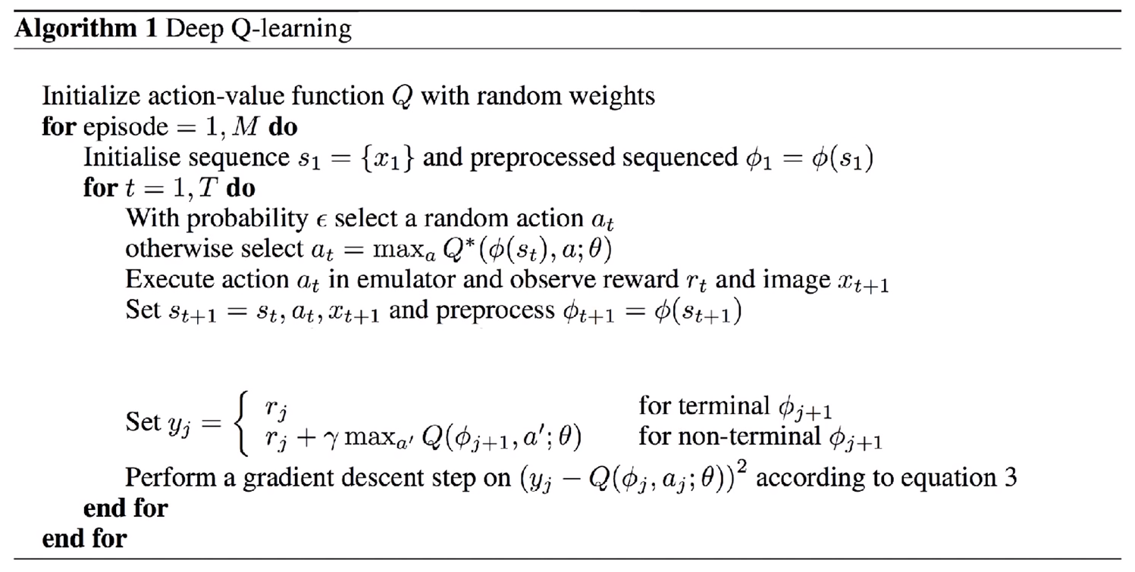
Q-Network

Slide 35
DQN

Slide 36
DQN
현재 상태와 다음 상태가 너무 유사하다.
Correlation between samples
업데이트 타겟이 불안정하다.
Non-stationary target

Slide 37
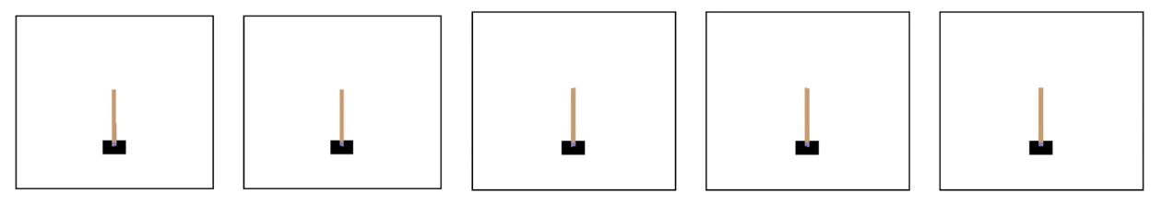
DQN
Correlation between samples
State 사이의 유사성이 높은 경우

Slide 38
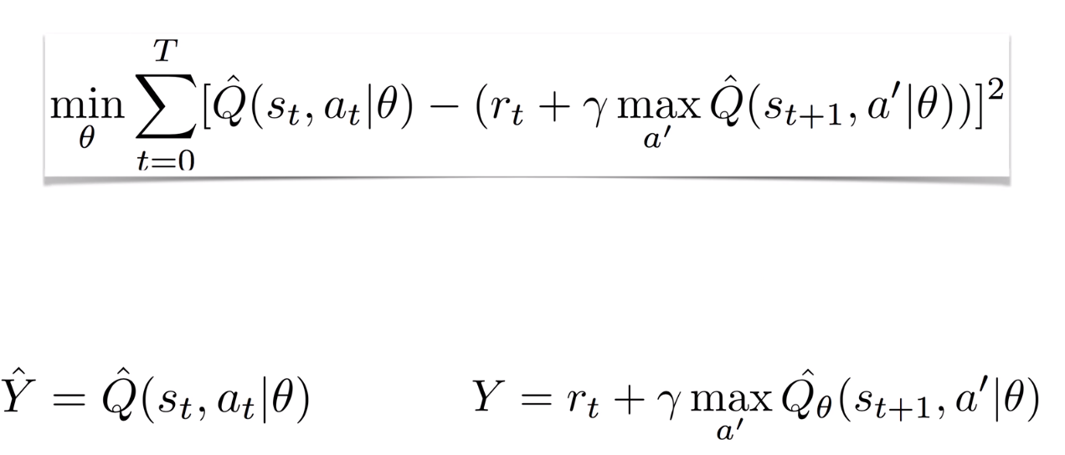
DQN
Non-stationary target
Target이 움직이는 경우

Slide 39
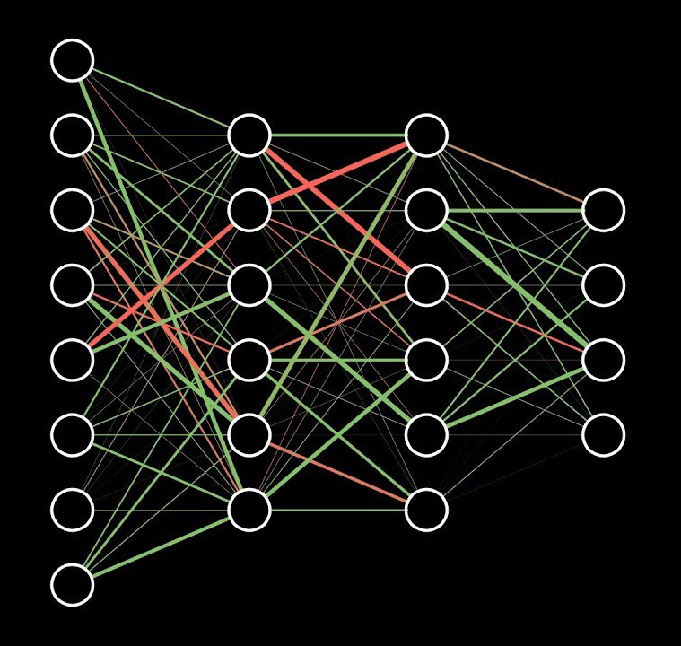
DQN
Go deep
네트워크를 깊게 만든다.
-> 다양하고 복잡한 상태를 담아낼 수 있다.

Slide 40
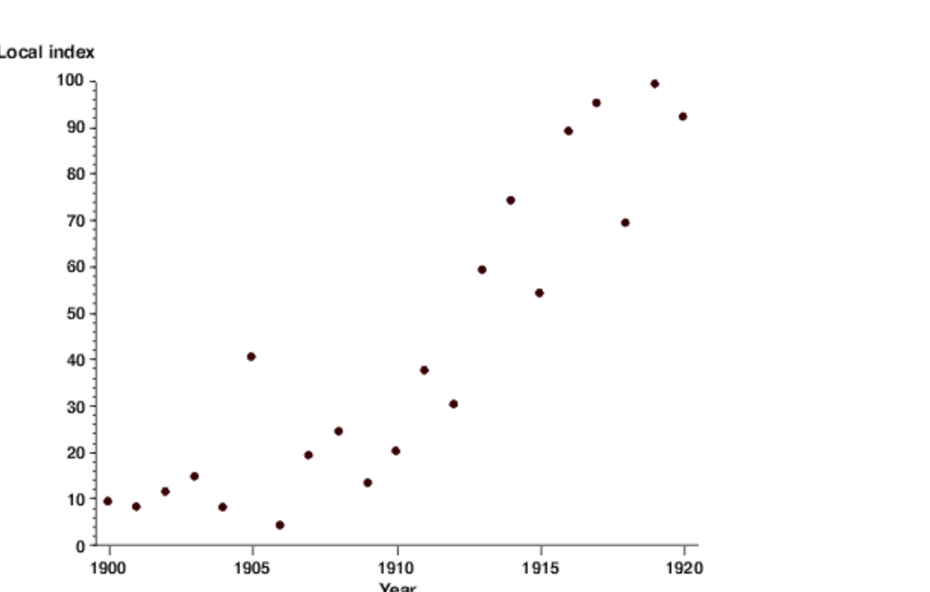
DQN
Capture & Replay
해당 시점의 State, action, reward를 모두 저장해두고, 무작위로 몇 개를 뽑아 학습을 진행한다.

Slide 41
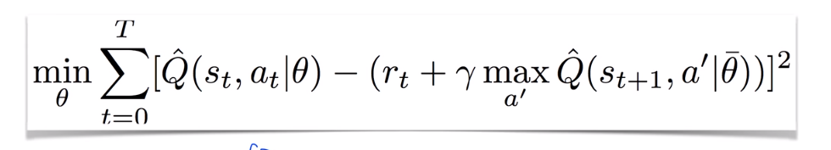
DQN
Separate and copy networks : create a target network
네트워크를 분리하여, 예측하는 Q function(main network)과 update되는 Q function(target network)을 분리한다.
일정 step이 지나면 network를 복사해준다.

Slide 42
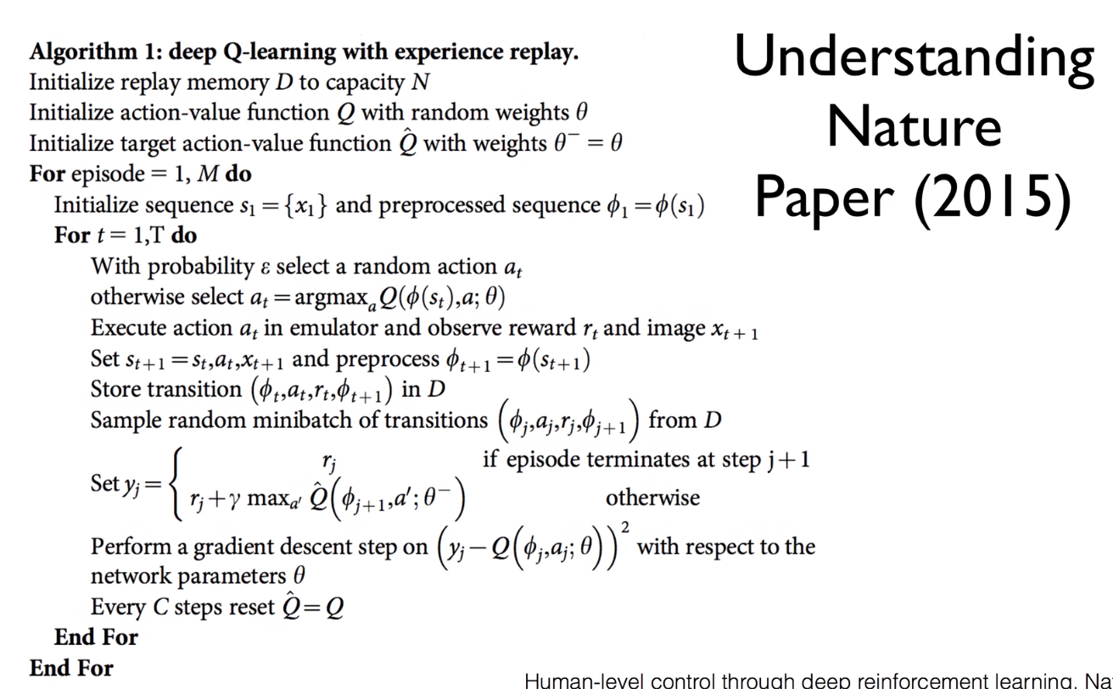
DQN

